Slide 1
SIROMAŠNA POGAČA
sladek kakavov kruh

Slide 2
Pozdravljeni,
Danes vas ponovno čaka kuharska naloga. Izbiram sestavine, ki so zelo osnovne in menim, da vsakemu pri roki.
Naredili boste siromaško pogačo: na pogled izgleda kot potica ampak sestavine niso tako luksuzne kot v potici (npr.: orehi).
Po okusu pa je kot rahlo sladek kruh s kakavom in je primeren, da se ga poje samega ali pa s sladkimi namazi (npr.: marmelada).
Če so težave pri izdelavi, pridobitvi sestavin se obrnite name na: gospodinjstvonadaljavo@gmail.com
Od tu naprej preklopi na predstavitev.
ROK ODDAJE: 21. 5. 2020
Pošljete mi: 2-3 fotografije med kuhanjem, 1 fotografijo, kjer ste fotografirani z izdelkom in še 1 fotografijo prereza pogače!

Slide 3
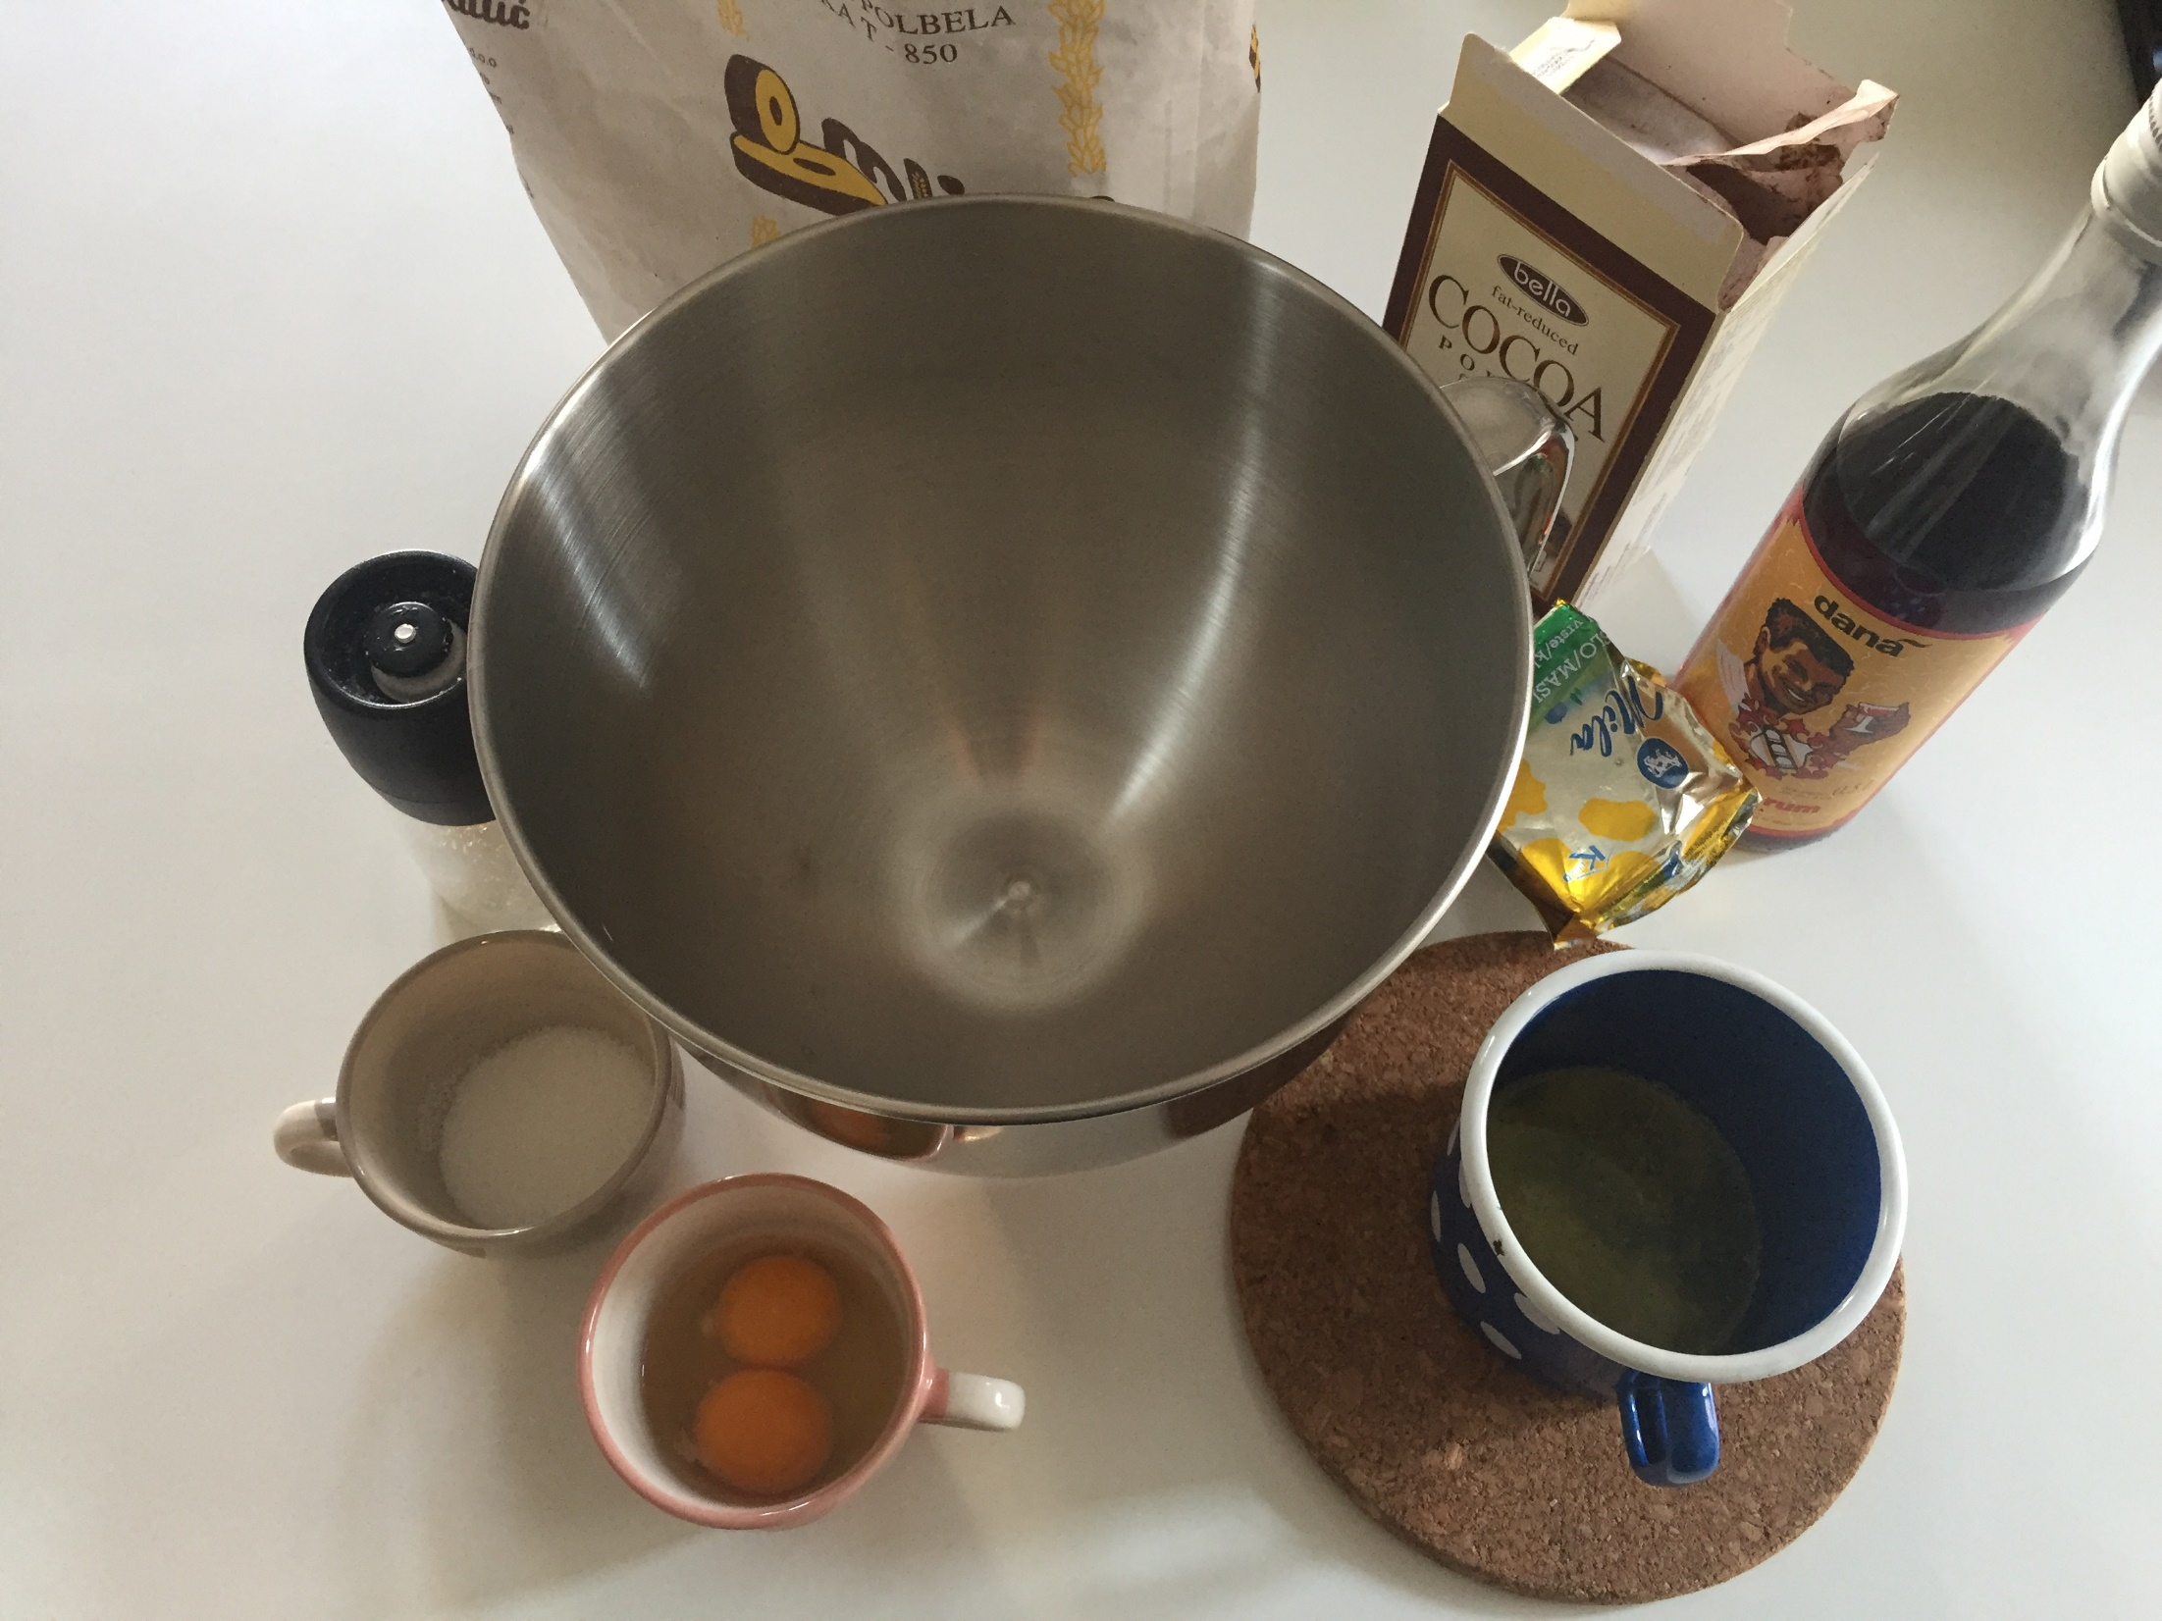
Recept
Sestavine:
500 g moke (bele – da je kontrast s kakavovim delom še večji),
3 dcl mlačnega mleka,
½ svežega kvasa ali 1 zavojček
suhega kvasa,
1 jajce,
1 rumenjak,
50 g stopljenega masla,
ščep soli,
100 g sladkorja,
2-3 jedilne žlice kakava

Slide 4
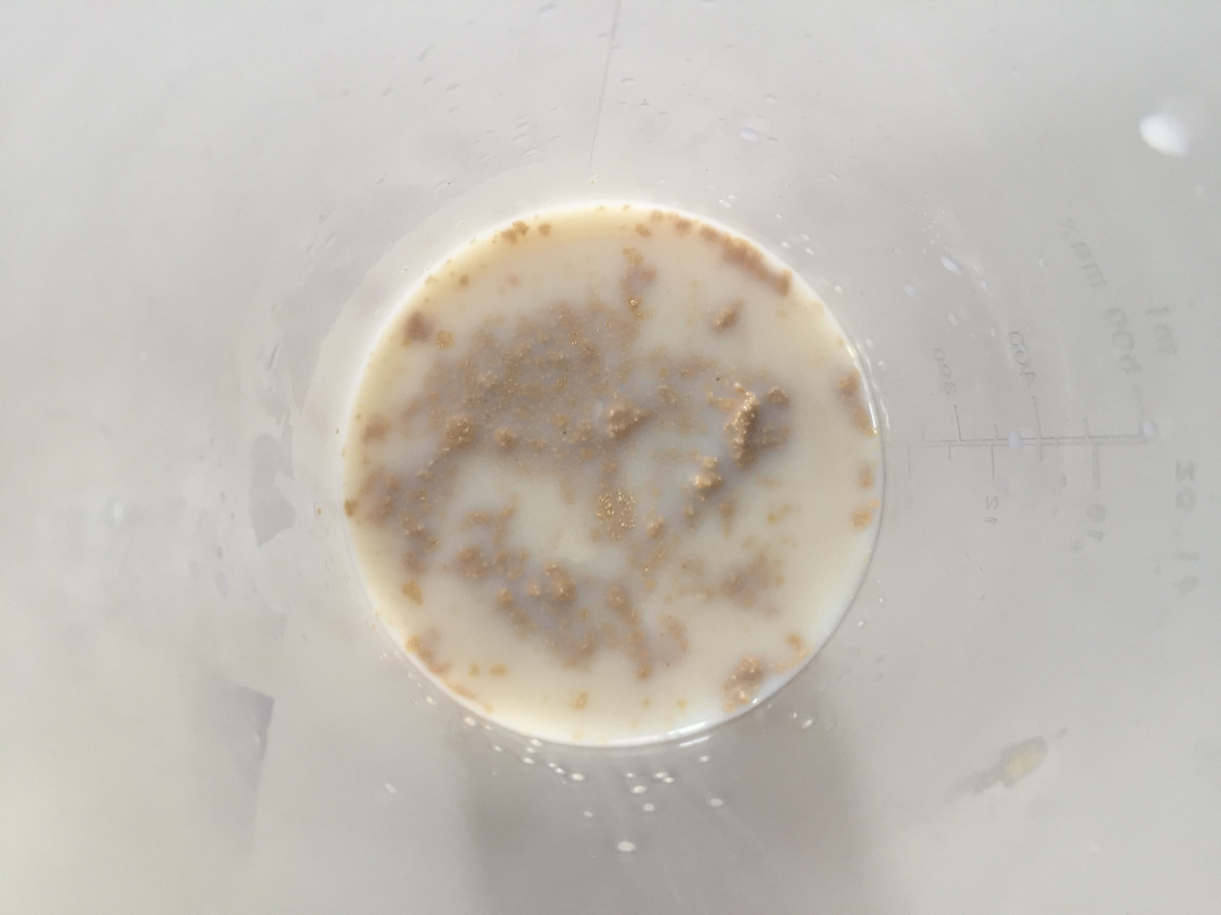
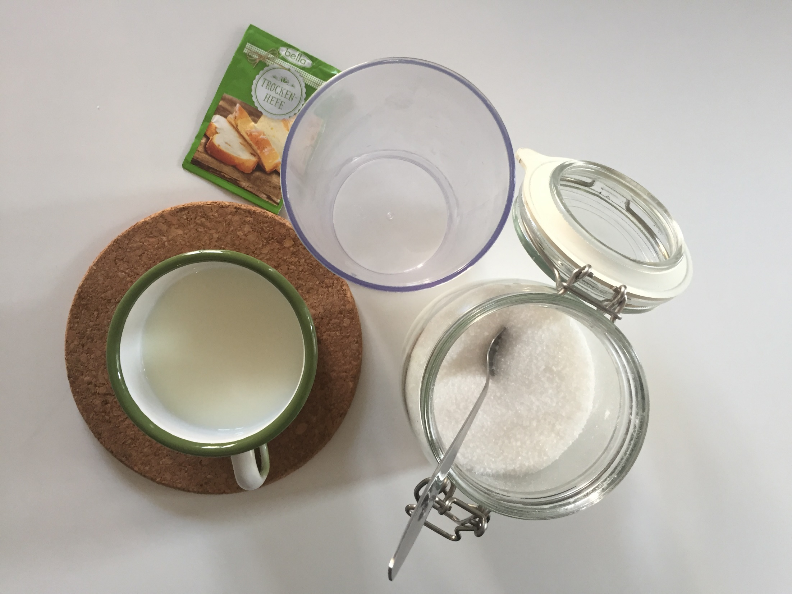
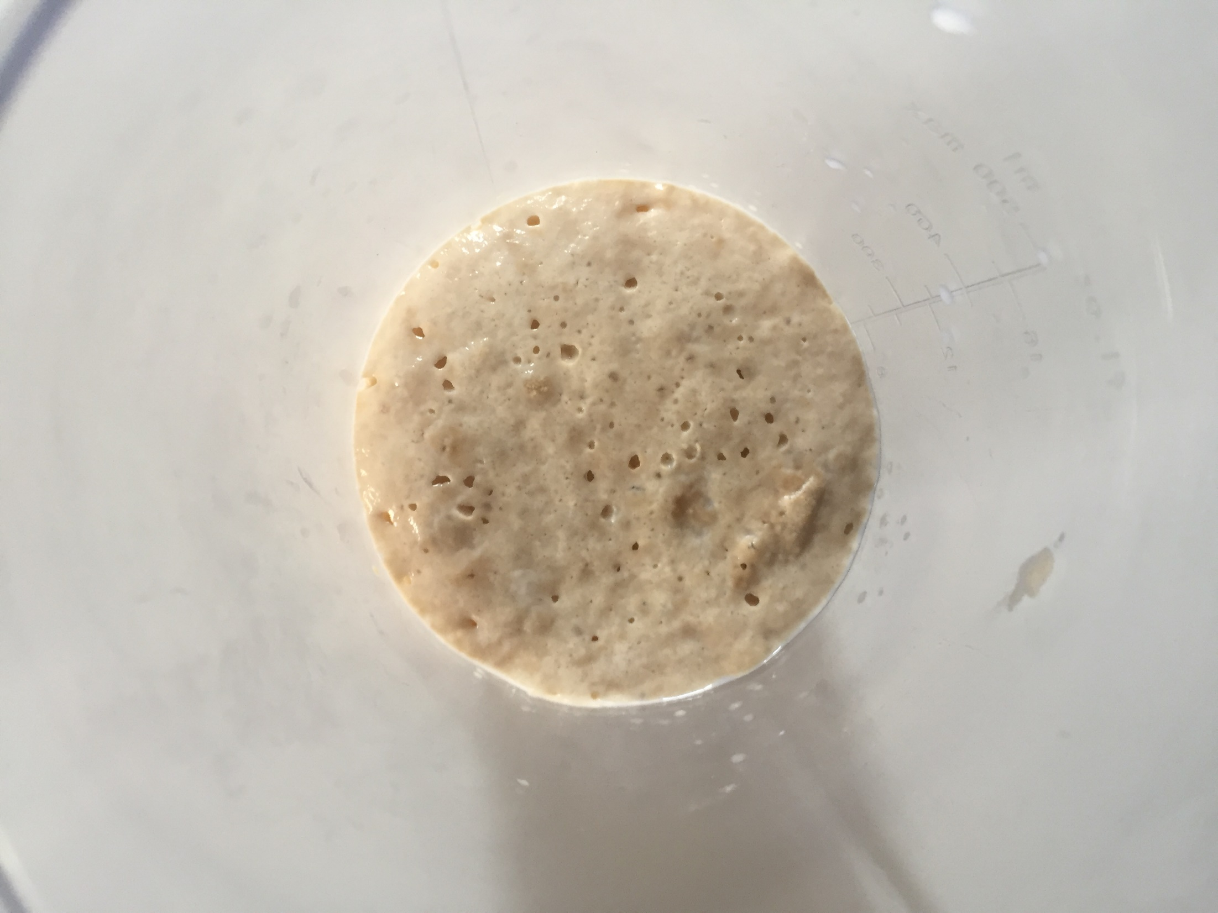
Postopek:
1. Najprej naredimo kvasec → v mlačno mleko nadrobimo sveži kvas ali stresemo suhi kvas, dodamo ščep sladkorja, premešamo in pustimo 10-15 minut, da kvasovke začnejo delovati.

Slide 5
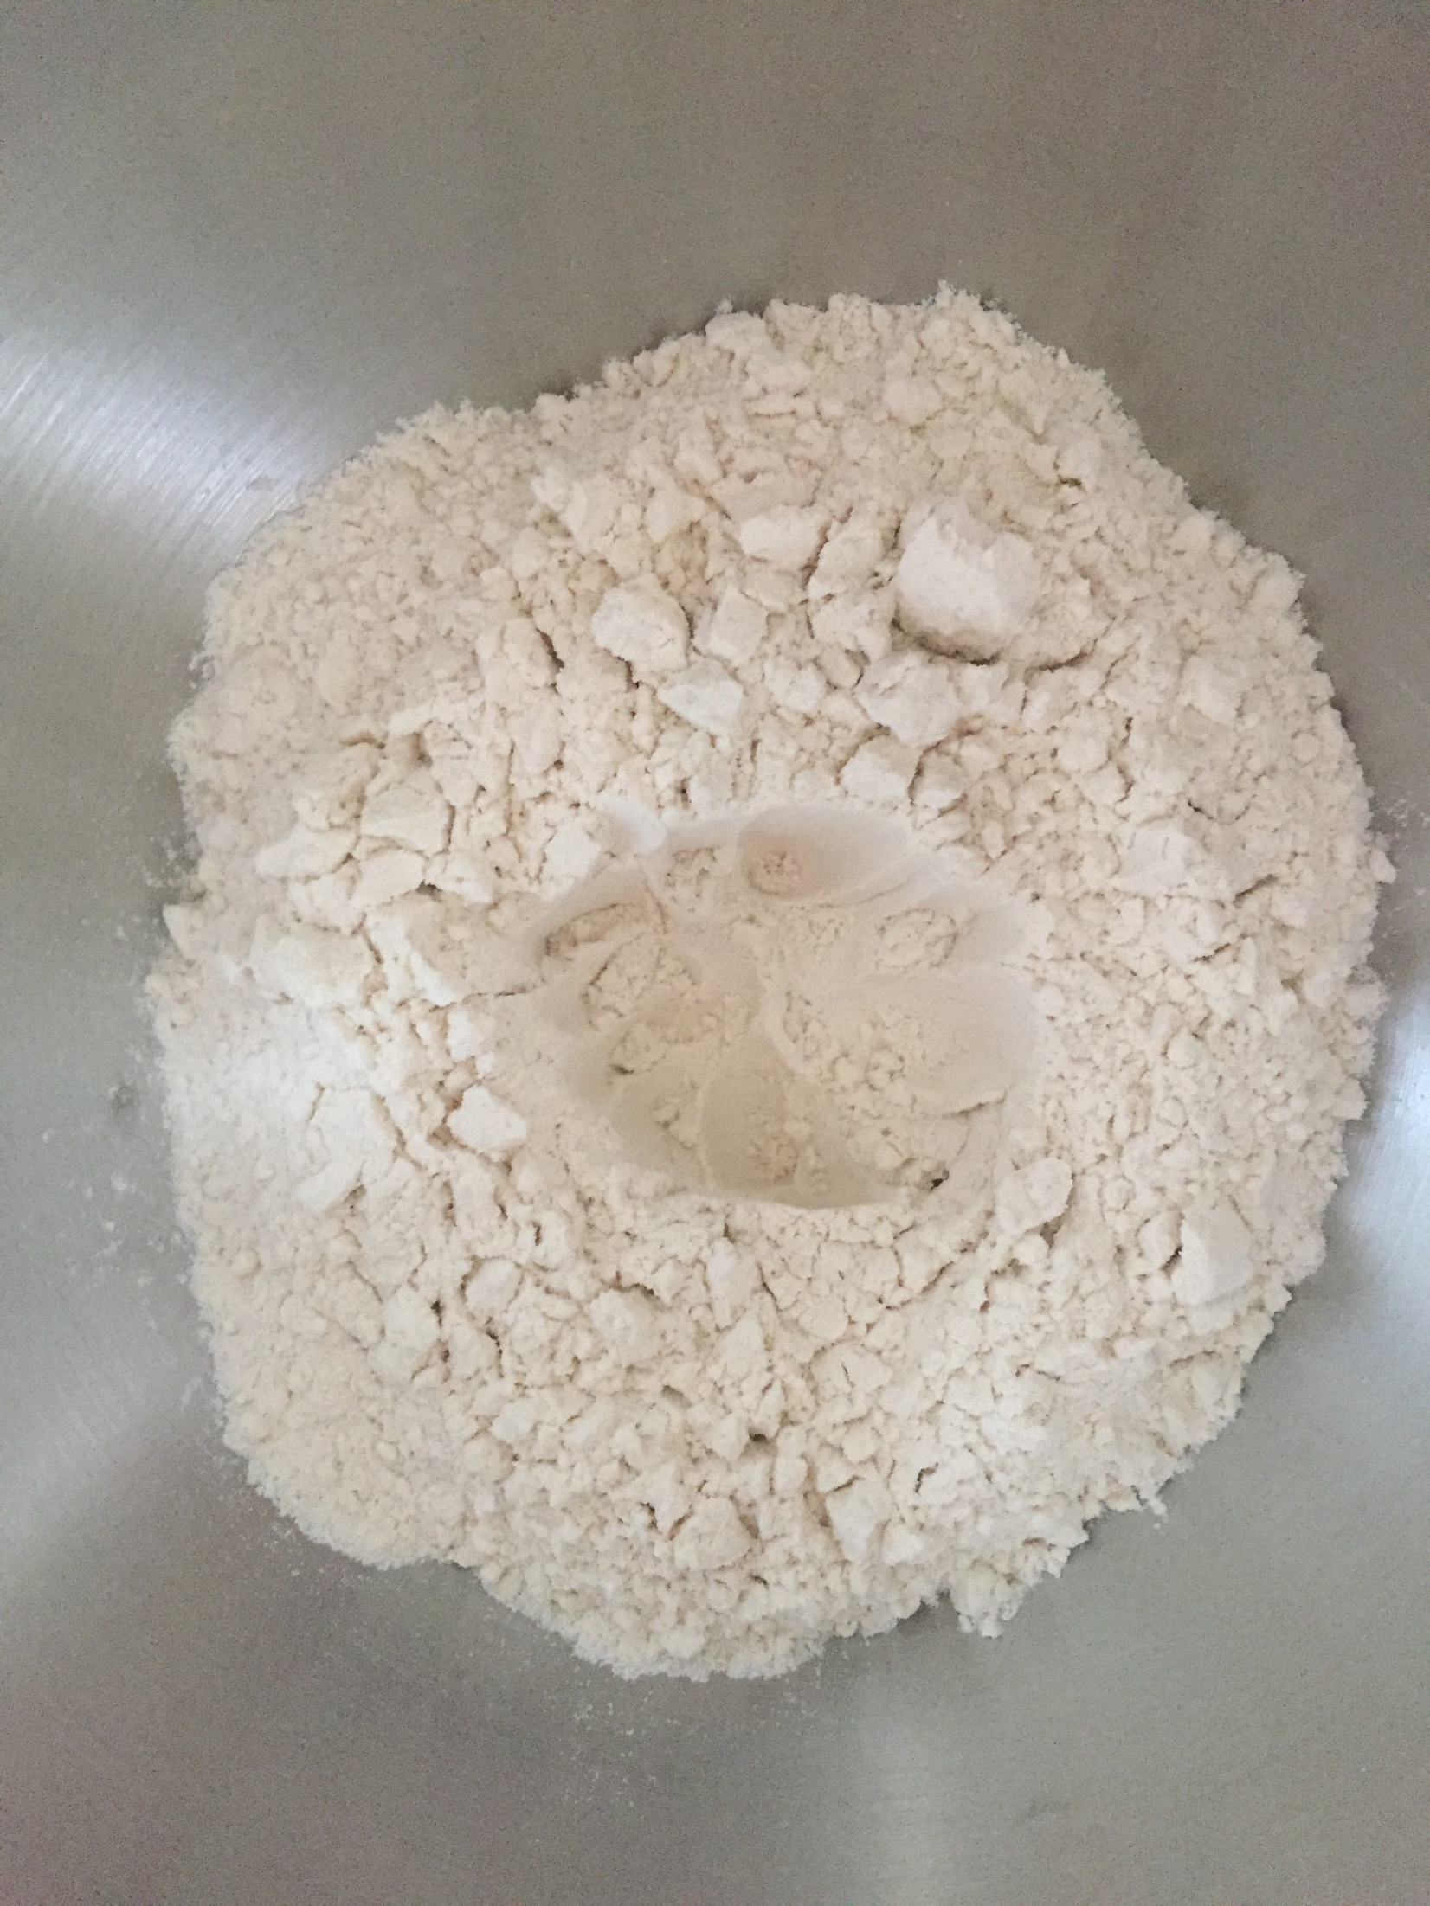
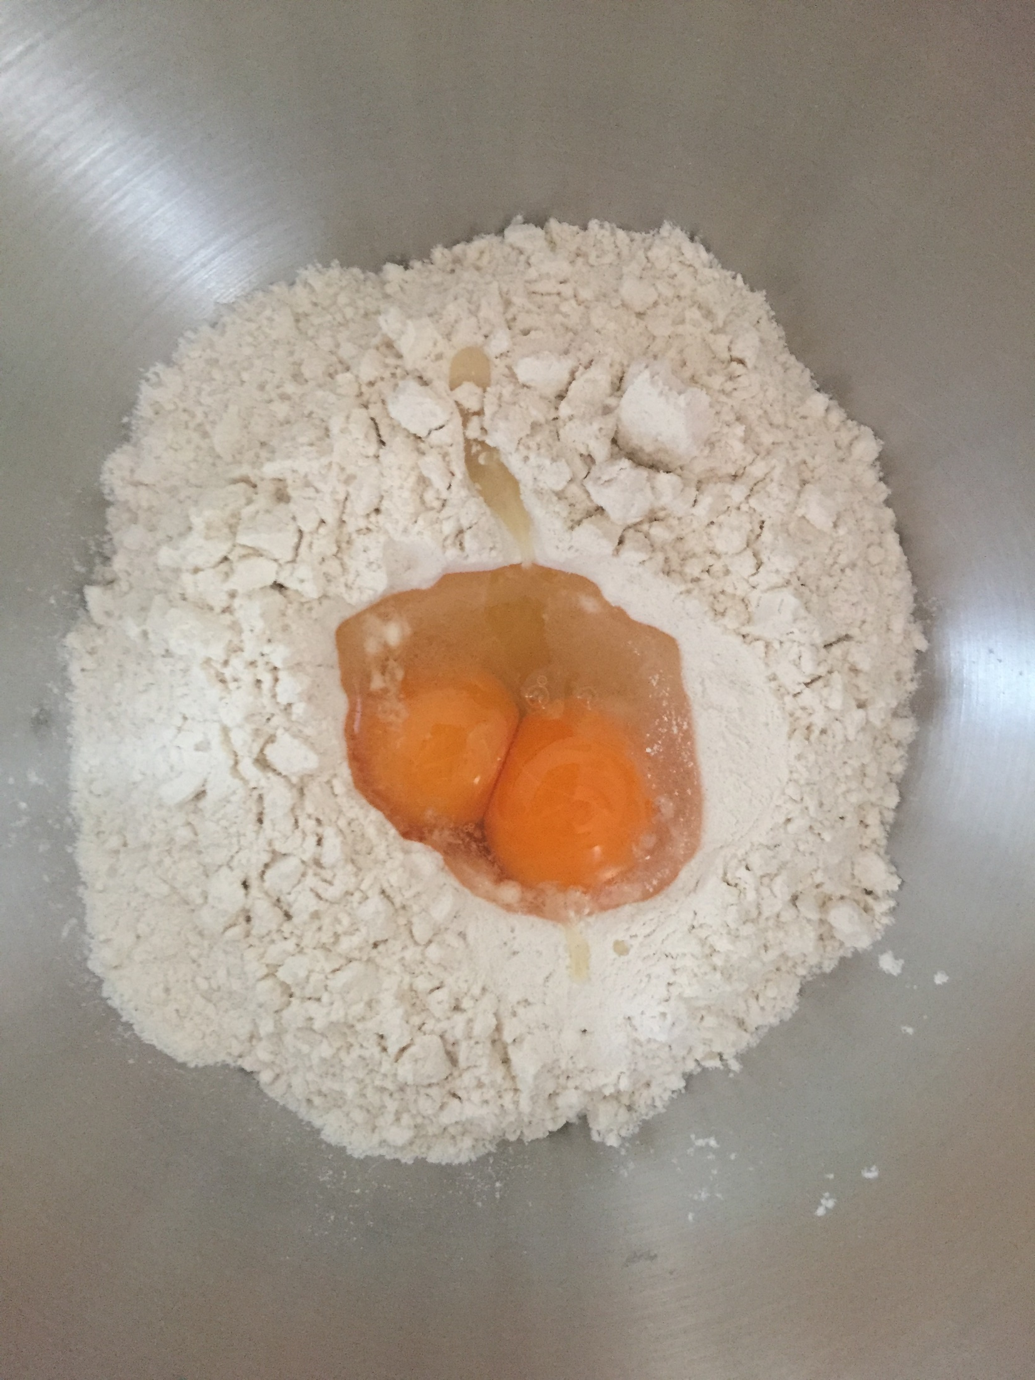
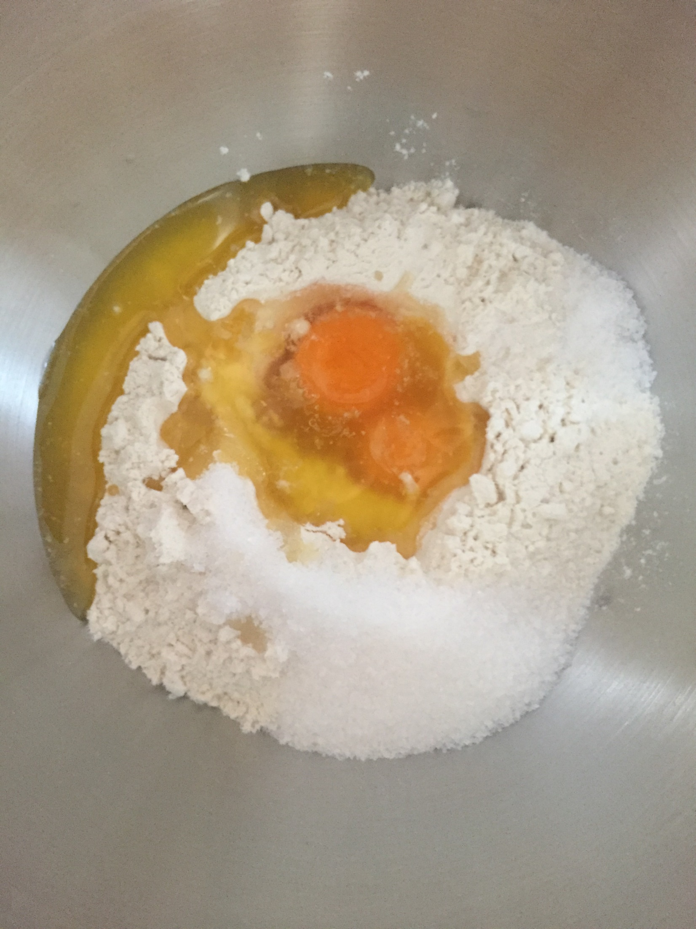
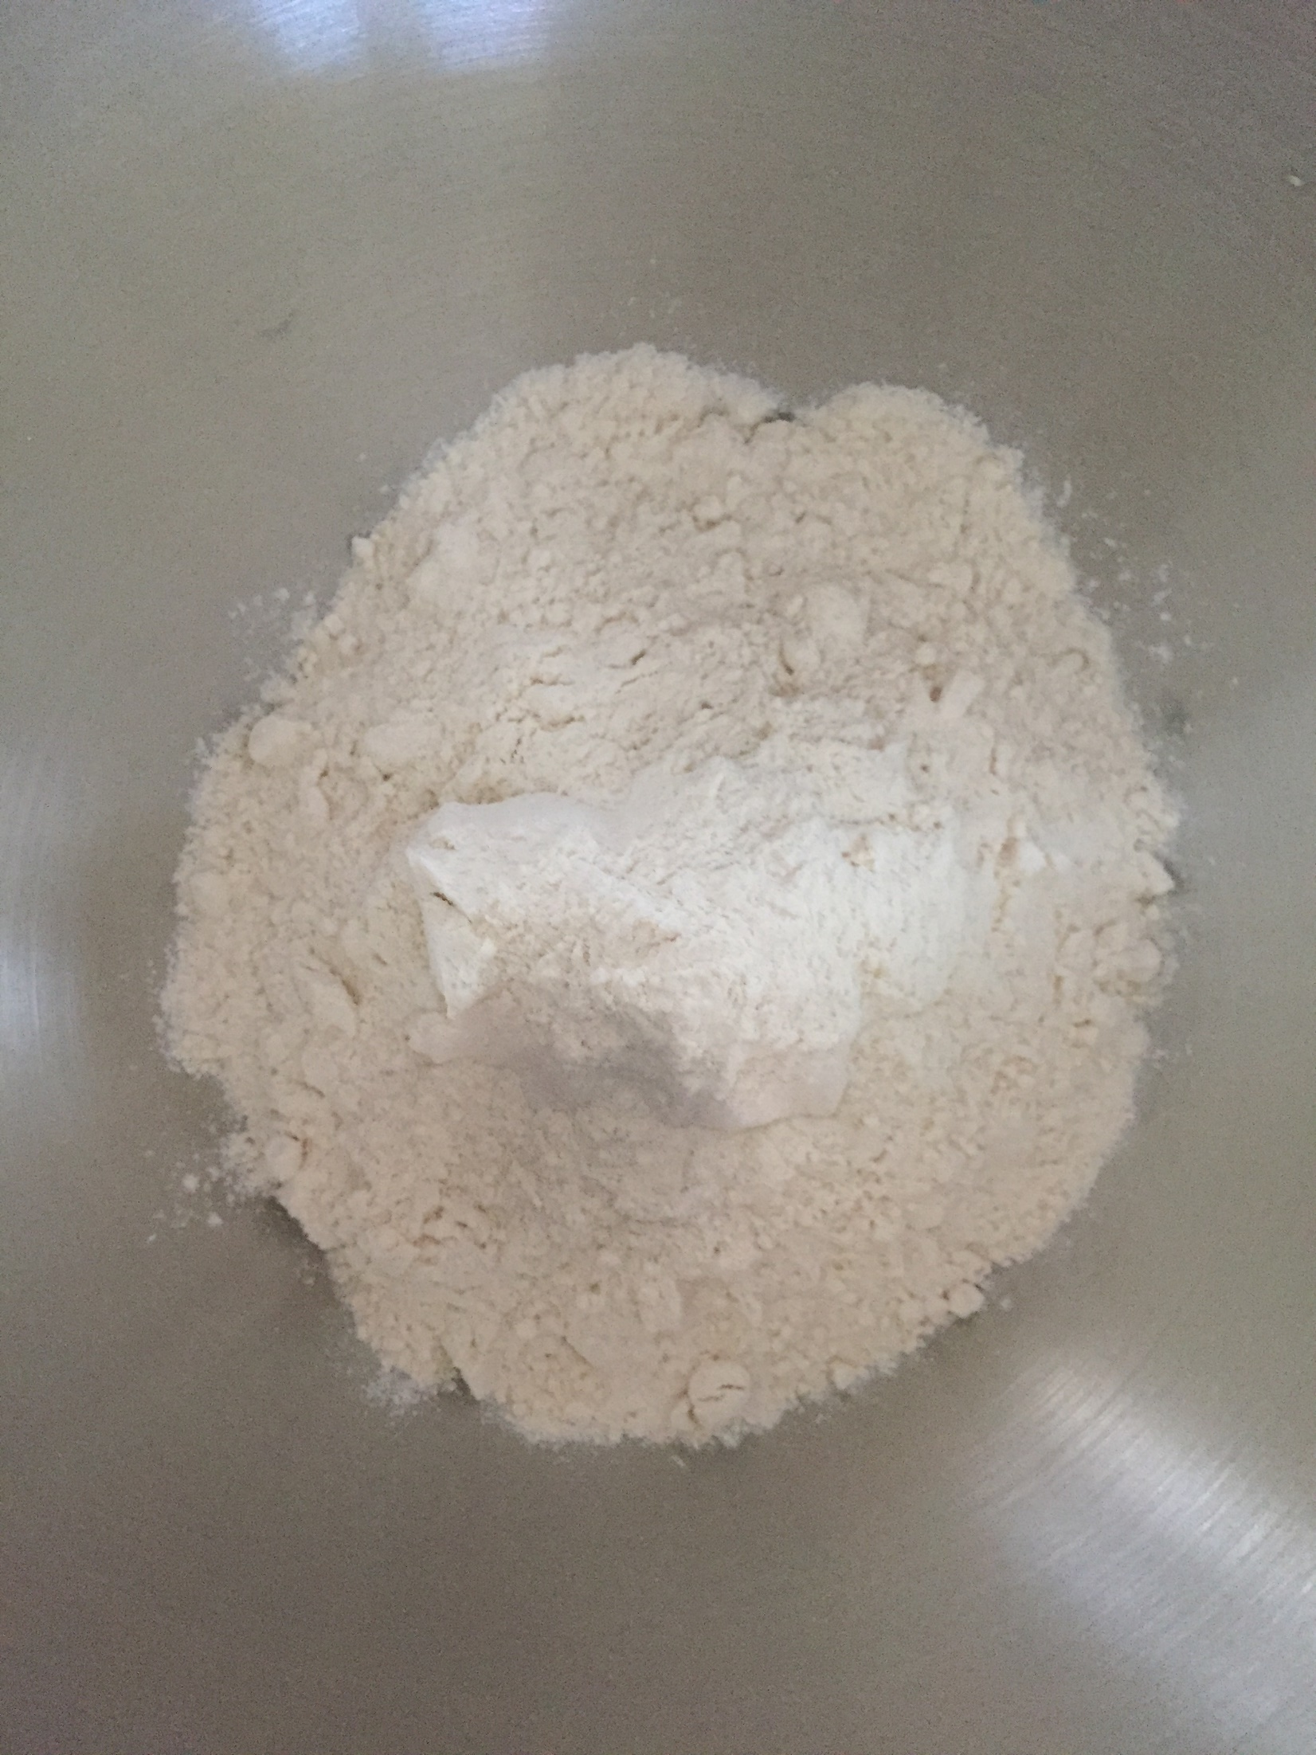
2. Odtehtamo moko, jo presejemo skozi drobno cedilo (s tem naredimo, da je pogača bolj rahla) in naredimo luknjico v sredini, kamor dodamo eno celo jajce in rumenjak.

Slide 6
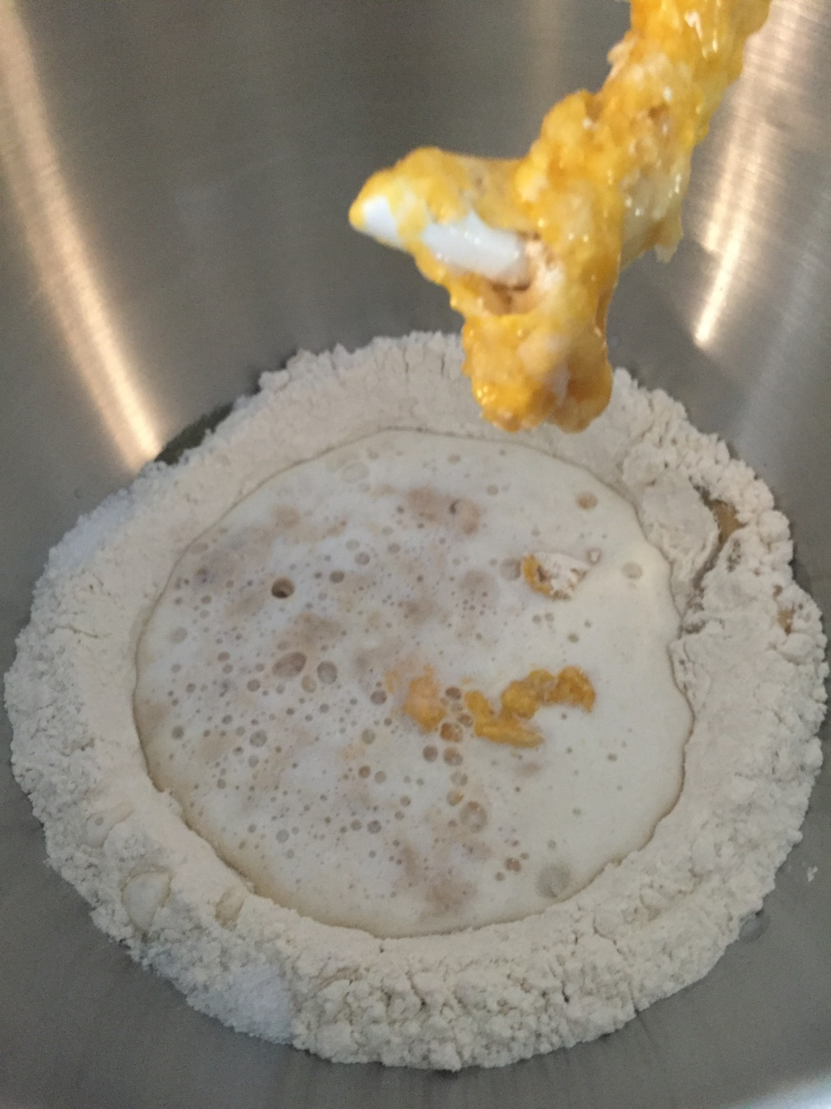
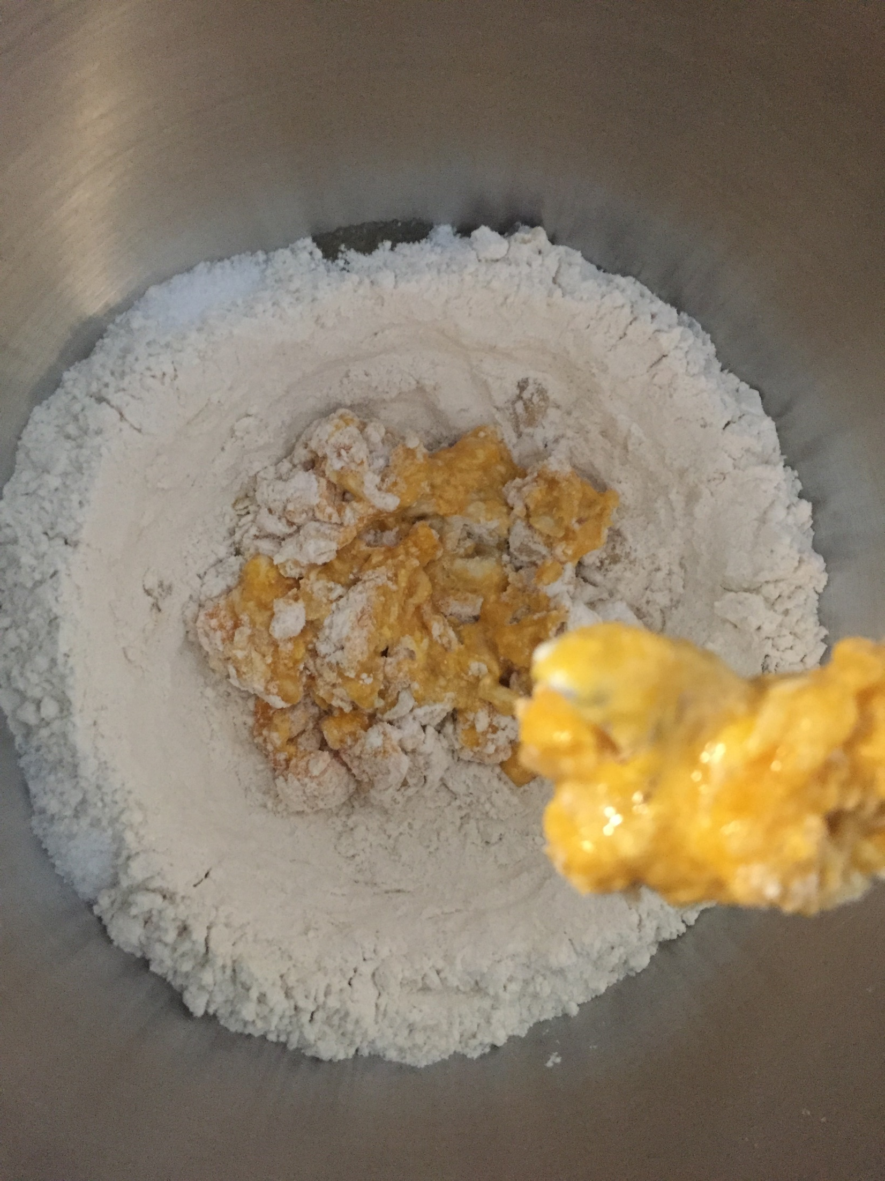
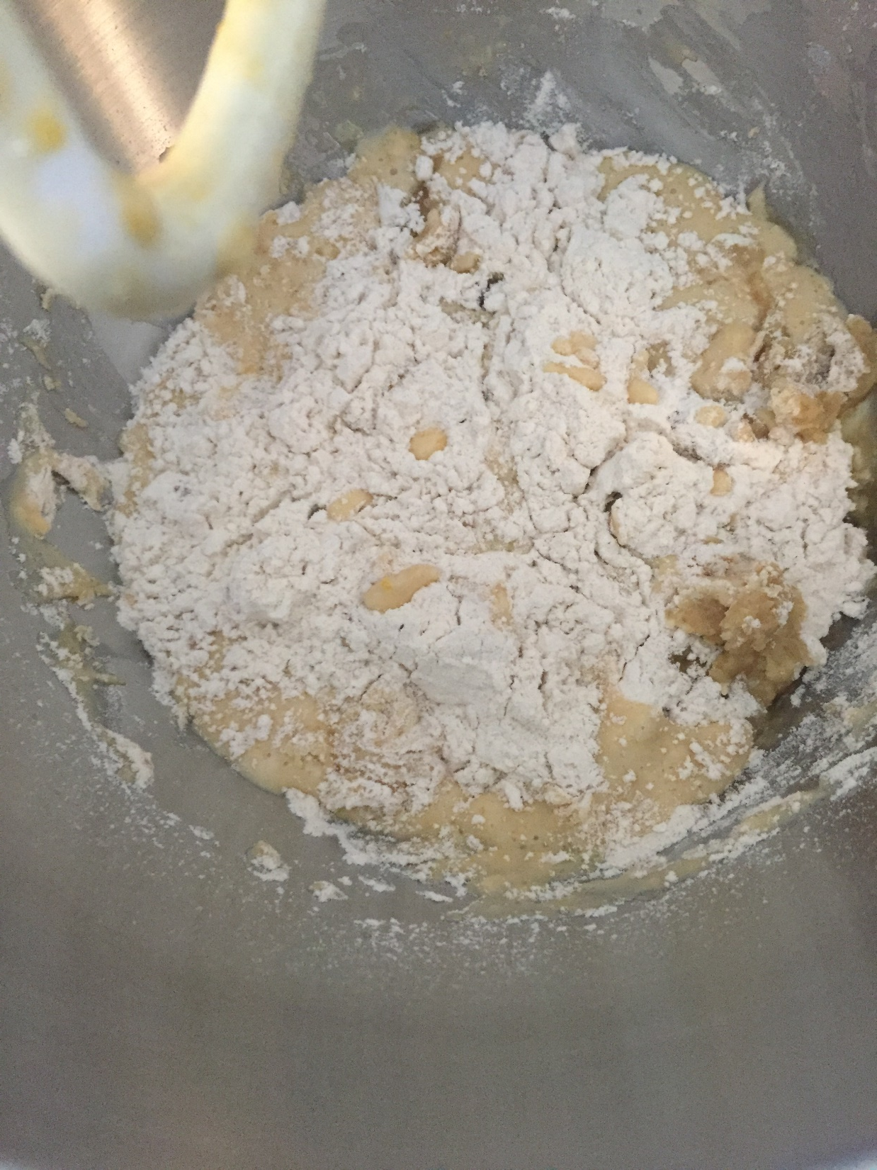
3. Maso začnemo mešati z kuhinjskim robotom ali z vilicami. Dodamo še kvas z mlačnim mlekom, sol in sladkor. Dobro vmešamo sestavine!

Slide 7
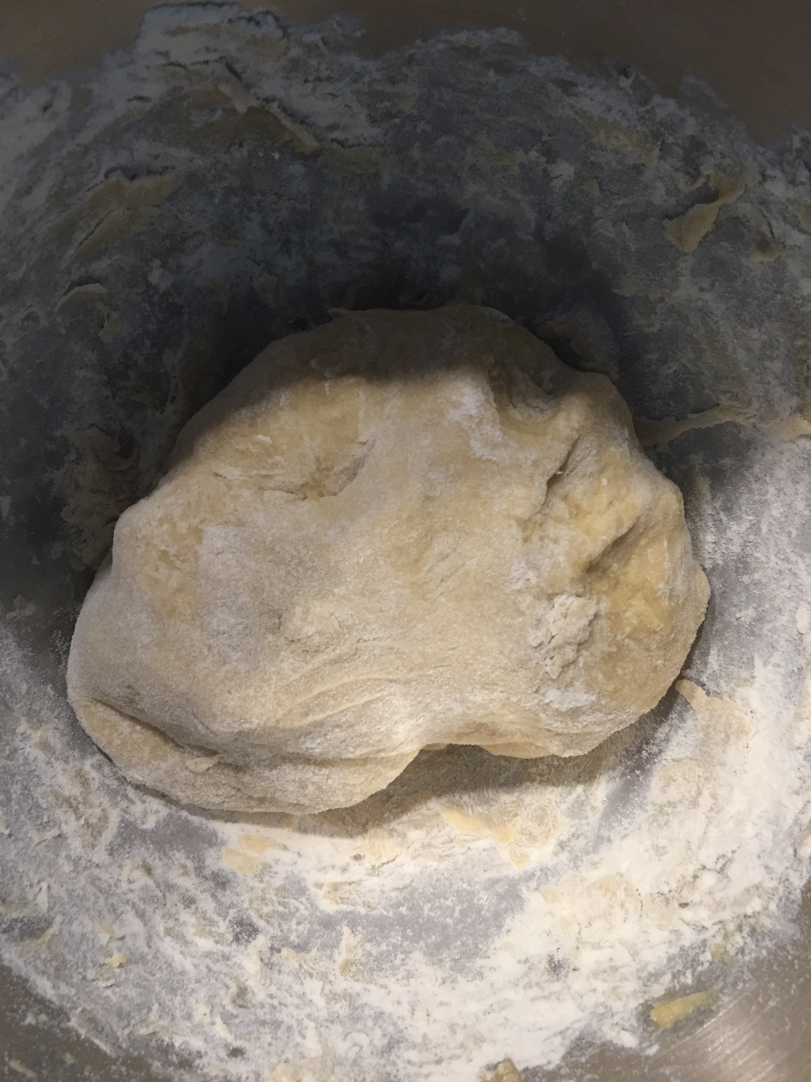
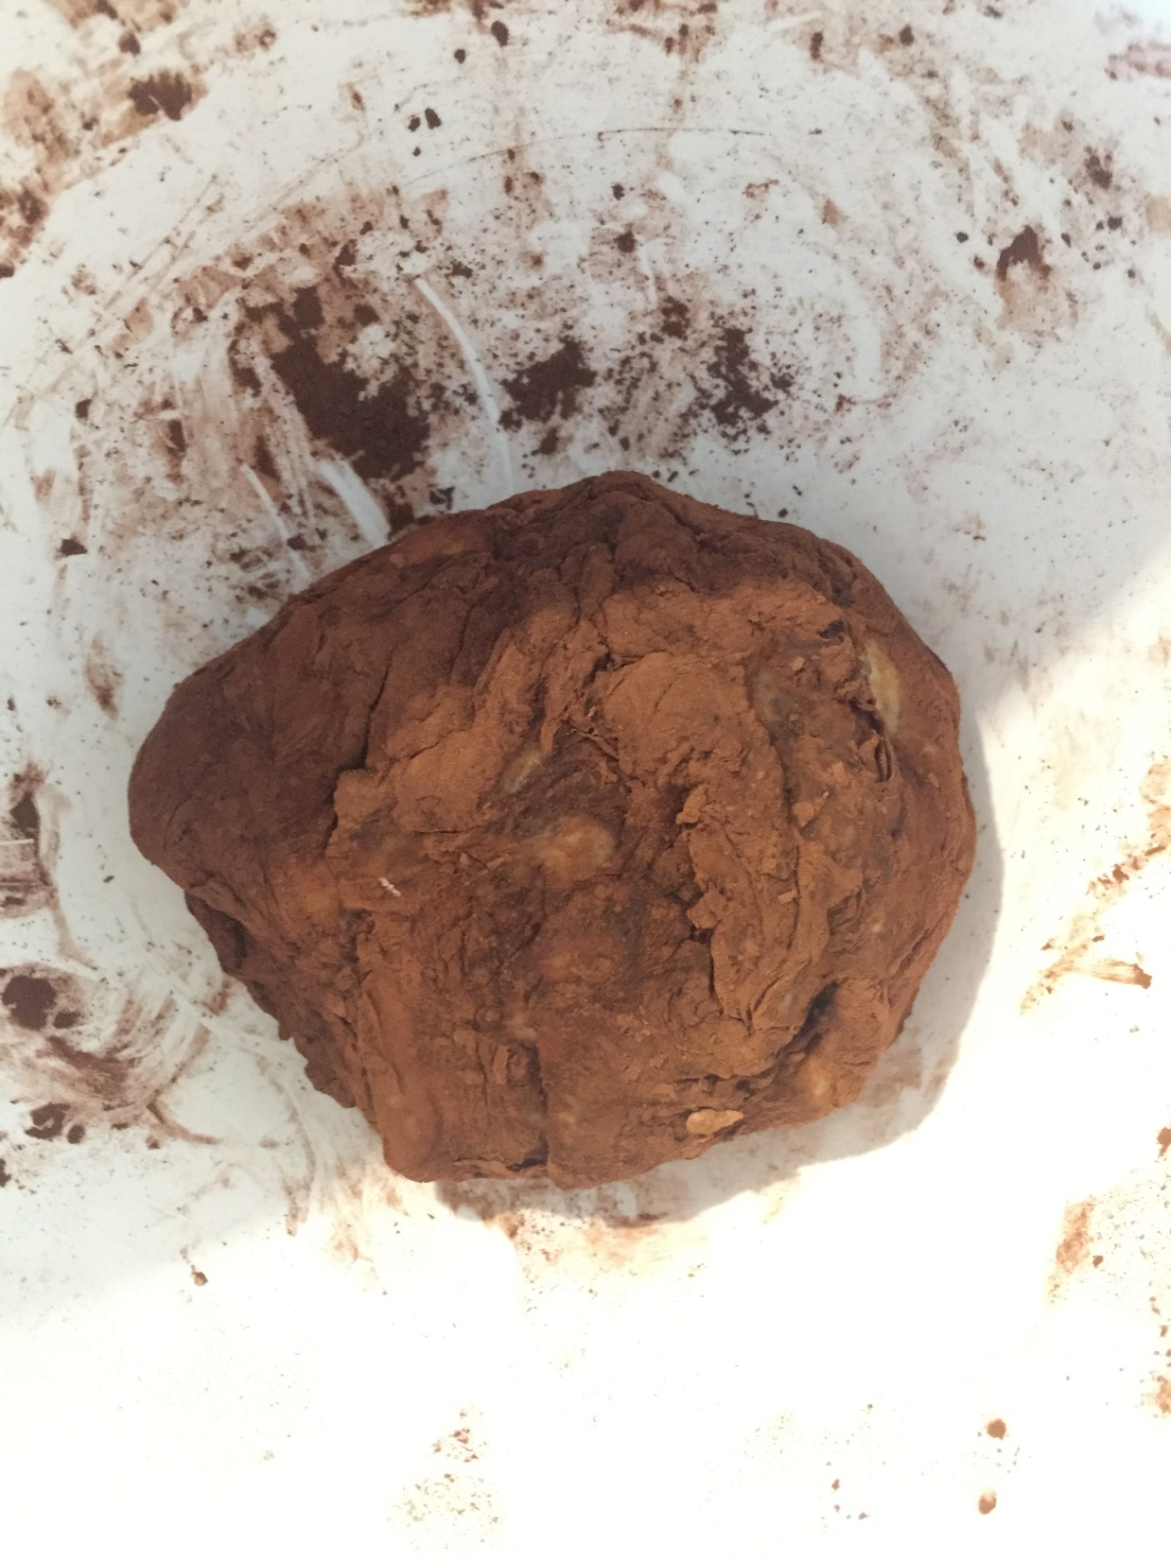
4. Testo začnemo gnesti in gnetemo nekje 10 minut, da se začne svetiti (→ razvije se gluten, da je kruh bolj mehak).
5. Testo razdelimo na dva enaka dela. Enega damo vzhajat, v drugega pa primešamo kakav in dobro pregnetemo.
KAKAV→ uporabite nesladkan, pravi kakav in ne instant, ki ima dodan še sladkor, ker se slabo vmeša in nima prave barve.

Slide 8
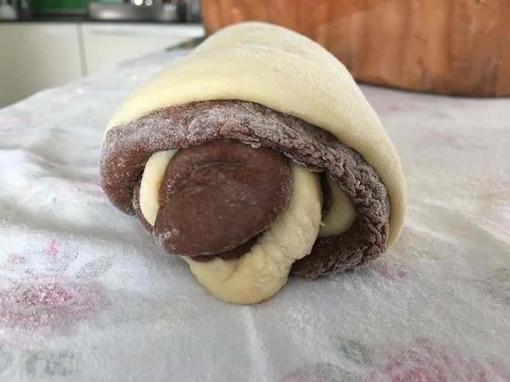
6. Testo je precej mehko. Po vrhu ga malo posipamo z moko, da se ne naredi skorjica in ga pustimo vzhajati približno eno uro.
7. Ko je testo vzhajano, na dobro pomokanem pultu razvaljamo oba testa v širini pekača, na debelino 1 cm. Belo testo lahko pokapamo z par kapljicami ruma in razmažemo z dlanjo. Kakavov del testa zalepimo na belega in vse skupaj zvijemo v rulado.

Slide 9
8. Pekač dobro premažemo z maslom in rolado položimo vanj. Zgoraj naredimo še nekaj zarez v testo, da skorjica ne razpoka. In v pekaču, pokritem s kuhinjsko krpo pustimo vzhajati še slabo uro.
9. Pečico prižgemo, da se ogreje. Na 180 stopinj, gretje spodaj in zgoraj.
Predenj pekač s pogačo položimo v pečico, zgornjo plast testa namažemo z mlekom.
Pečemo približno 45 minut. Prvih 15 minut se pečice ne odpira, ker bi drugače testo „padlo“ in bi bilo po koncu pečenja zbito. Če je res pečeno preverimo tako, da konico noža vbodemo v pogačo. Če je na nožu še kaj testa, pomeni, da še ni pečeno. Če pride nož iz pogače čist → pečeno.

Slide 10
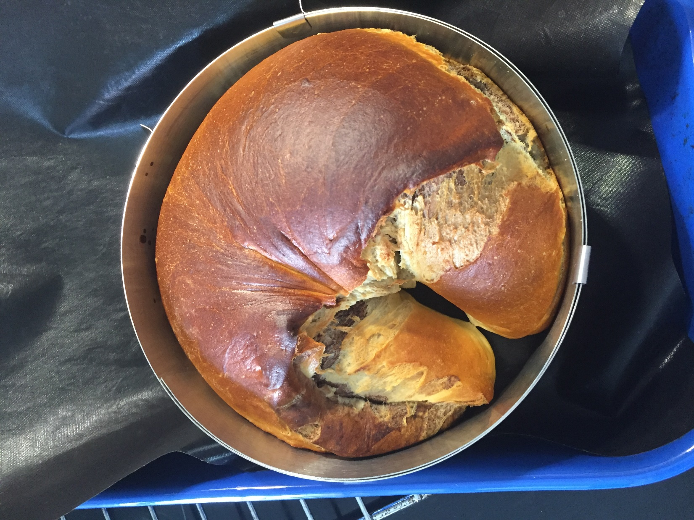
10. Pečeno pogači pustimo v pekaču in jo še enkrat premažemo z mlekom, da ostane skorjica mehka, pogača pa puhasta.

Slide 11
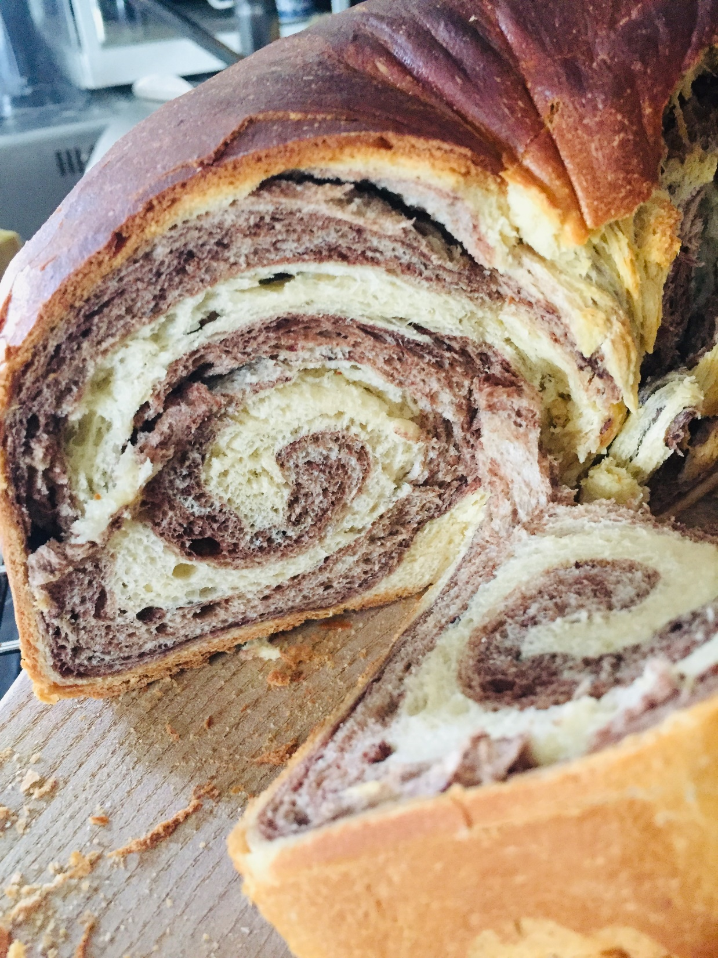
Dober tek! ☺
P.S.: ne pozabi fotografirati prereza pogače.

